Slide 1



651359708
DOMINGO, DÍA DEL SEÑOR
¡BIENVENIDOS!
COMUNIDAD PARROQUIAL CRISTO REDENTOR –VALLADOLID
ORIENTADA A NIÑOS, PREADOLESCENTES Y FAMILIAS

Slide 2
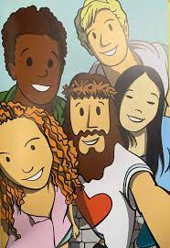
DIOS ESTÁ AQUÍ
Dios está aquí, ¡está aquí!
Tan cierto como el aire que respiro;
tan cierto como la mañana se levanta;
tan cierto como que este canto lo puedes oír.
Lo puedes oír sentado entre tus compañeros;
lo puedes oír cantando con nosotros aquí;
lo puedes llevar cuando por esa puerta salgas;
lo puedes guardar muy dentro de tu corazón.

Slide 3
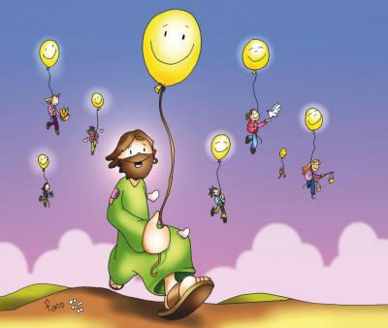
CONMEMORACIÓN DE
TODOS LOS FIELES DIFUNTOS

Slide 4
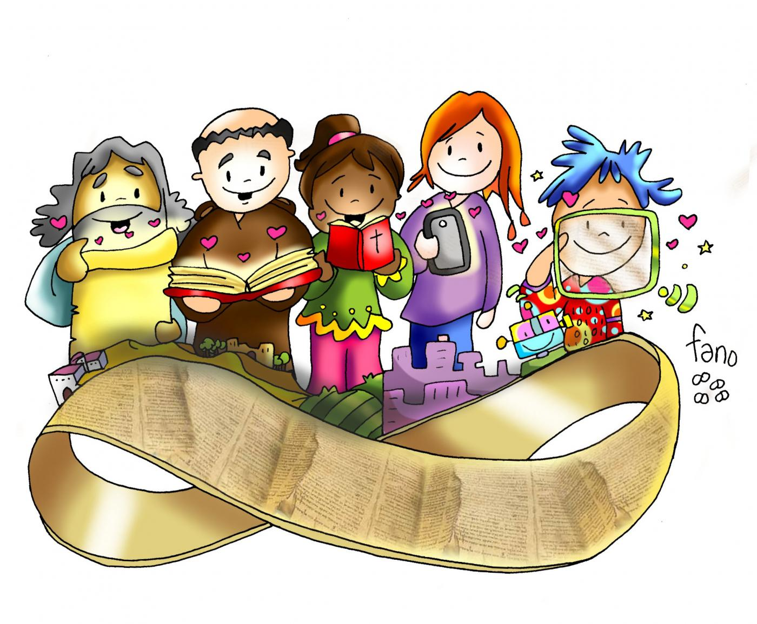
HIMNO DE GLORIA
Tú que quitas el pecado del mundo,
ten piedad de nosotros,
Tú que quitas el pecado del mundo, atiende a nuestra súplica,
Tú que estás sentado a la derecha del Padre,
ten piedad de nosotros.
Porque sólo Tú eres santo,
sólo Tú, Señor,
sólo Tú Altísimo Jesucristo,
con el Espíritu Santo
en la gloria de Dios Padre.
Amén.
Gloria a Dios en el cielo
y en la tierra paz a los hombres
que ama el Señor.
Por tu inmensa Gloria te alabamos,
te bendecimos, te adoramos,
te glorificamos, te damos gracias.
Señor, Dios, Rey celestial,
Dios Padre Todopoderoso,
Señor, Hijo único, Jesucristo,
Señor Dios, Cordero de Dios, Hijo del Padre.

Slide 5
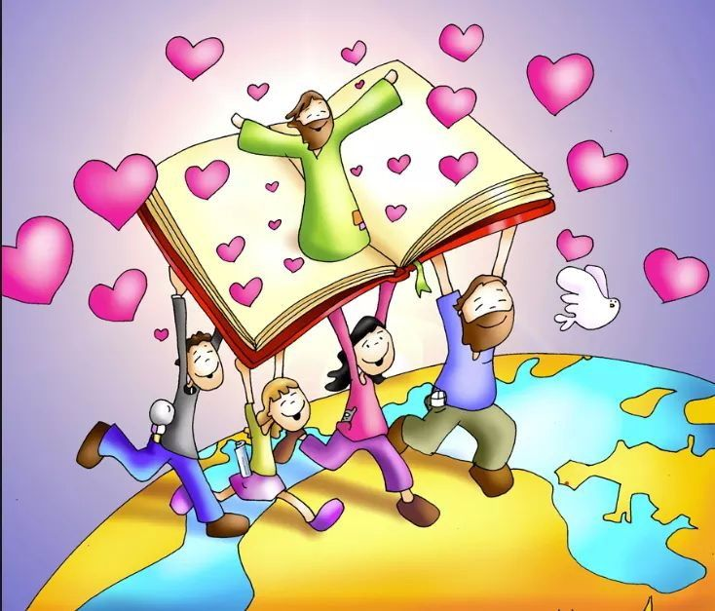
LITURGIA DE LA PALABRA
PRIMERA LECTURA: Libro de las Lamentaciones.
SALMO: Desde lo hondo a ti grito, Señor.
PRIMERA LECTURA:
Carta del apóstol san Pablo
a los Romanos.

Slide 6

¡¡¡ALELUYA!!!
Aleluya cantará
quien perdió la esperanza
y la tierra sonreirá
Aleluuuuu – uuu - ya

Slide 7
CONMEMORACIÓN DE
TODOS LOS FIELES DIFUNTOS
San Juan 14 , 1-6

Slide 8

CREDO de Nicea - Constantinopla
y subió al cielo,
y está sentado a la derecha del Padre;
y de nuevo vendrá con gloria
para juzgar a vivos y muertos,
y su reino no tendrá fin.
Creo en el Espíritu Santo,
Señor y dador de vida,
que procede del Padre y del Hijo,
que con el Padre y el Hijo
recibe una misma adoración y gloria,
y que habló por los profetas.
Creo en la Iglesia,
que es una, santa, católica y apostólica.
Confieso que hay un solo bautismo
para el perdón de los pecados.
Espero la resurrección de los muertos
y la vida del mundo futuro.
Amén.
"Creo en un solo Dios,
Padre todopoderoso,
Creador del cielo y de la tierra,
de todo lo visible y lo invisible.
Creo en un solo Señor, Jesucristo,
Hijo único de Dios,
nacido del Padre antes de todos los siglos:
Dios de Dios, Luz de Luz,
Dios verdadero de Dios verdadero,
engendrado, no creado,
de la misma naturaleza del Padre,
por quien todo fue hecho;
que por nosotros los hombres,
y por nuestra salvación bajó del cielo,
y por obra del Espíritu Santo
se encarnó de María, la Virgen,
y se hizo hombre;
y por nuestra causa fue crucificado
en tiempos de Poncio Pilato;
padeció y fue sepultado,
y resucitó al tercer día, según las Escrituras,

Slide 9


CREDO de los apóstoles
Creo en Dios, Padre Todopoderoso,
Creador del cielo y de la tierra.
Creo en Jesucristo, su único Hijo,
Nuestro Señor, que fue concebido por
obra y gracia del Espíritu Santo,
nació de Santa María Virgen;
Padeció bajo el poder de Poncio Pilato,
fue crucificado, muerto y sepultado,
descendió a los infiernos,
al tercer día resucitó de entre los muertos,
subió a los cielos y está sentado a la
derecha de Dios, Padre todopoderoso.
Desde allí ha de venir a juzgar
a vivos y muertos.
Creo en el Espíritu Santo,
la santa Iglesia católica,
la comunión de los santos,
el perdón de los pecados,
la resurrección de la carne
y la vida eterna.
Amén.

Slide 10


Respondemos:
Te rogamos, óyenos

Slide 11

  TE DOY MI CORAZÓN
Te doy mi corazón,
te doy mi alma,
yo vivo para Ti.
Cada paso que doy
en cada momento
haz tu voluntad en mi.

Slide 12
“Orad, hermanos, para que este sacrificio, mío y vuestro, sea agradable a Dios, Padre todopoderoso “
Todos: “El Señor reciba de tus manos este sacrificio, para alabanza y gloria de su Nombre, para nuestro bien y el de toda su Santa Iglesia”

Slide 13

PLEGARIA EUCARÍSTICA
El Señor esté con vosotros
Y con tu espíritu.
Levantemos el corazón.
Lo tenemos levantado hacia el Señor.
Demos gracias al Señor nuestro Dios.
Es justo y necesario.

Slide 14

SANTO
Santo, Santo, Santo, los cielos te proclaman.
Santo, Santo, Santo, es nuestro Rey Yahvé.
Santo, Santo, Santo, es el que nos redime.
Porque mi Dios es Santo la Tierra llena de su gloria es.
Porque mi Dios es Santo la Tierra llena de su gloria es.
Cielo y tierra pasarán,
mas tus palabras no pasarán. (bis)
No, no, no pasarán,
no, no, no, no, no, no pasarán.
1/2

Slide 15

Bendito el que viene en nombre del Señor.
Da gloria a Jesucristo, el hijo de David.
Hosanna en las alturas a nuestro Salvador.
Bendito el que viene en el nombre del Señor.
Bendito el que viene en el nombre del Señor.
Cielo y tierra pasarán,
mas tus palabras no pasarán. (bis)
No, no, no pasarán,
no, no, no, no, no, no pasarán.
2/2

Slide 16
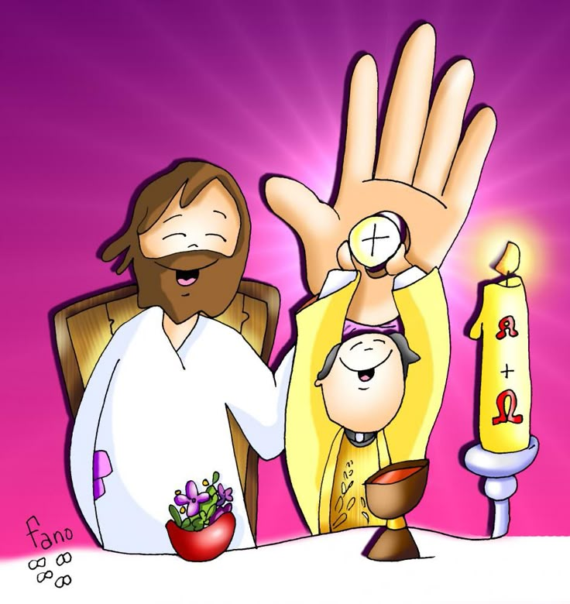
El pan y el vino se transforman en el Cuerpo y en la Sangre de Jesús.
CONSAGRACIÓN

Slide 17

Éste es el Sacramento de nuestra fe.
Todos: Anunciamos tu muerte, proclamamos tu Resurrección.
¡Ven, Señor Jesús!

Slide 18





Padre Nuestro
que estás en el
Santificado sea tu nombre
Venga a nosotros tu
Hágase tu voluntad
en la como en el
Danos hoy nuestro de cada día
Perdona nuestras ofensas
como también nosotros
perdonamos a los que nos ofenden
No nos dejes caer en la tentación
y líbranos del mal.

Slide 19
… esperamos la venida gloriosa de nuestro
Señor Jesucristo.
Todos: Tuyo es el Reino, tuyo el poder y la gloria, por siempre, Señor.

Slide 20
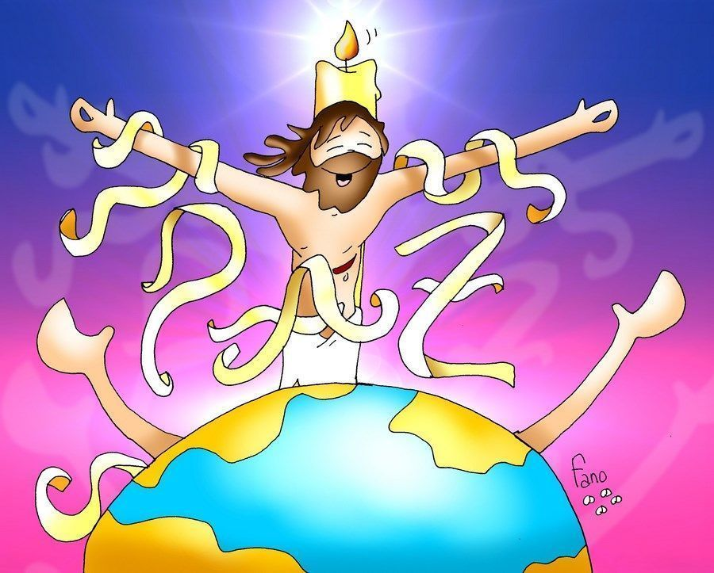
RITO DE LA PAZ
… La paz del Señor esté siempre con vosotros.
Y con tu espíritu.
…Daos fraternalmente
la paz

Slide 21
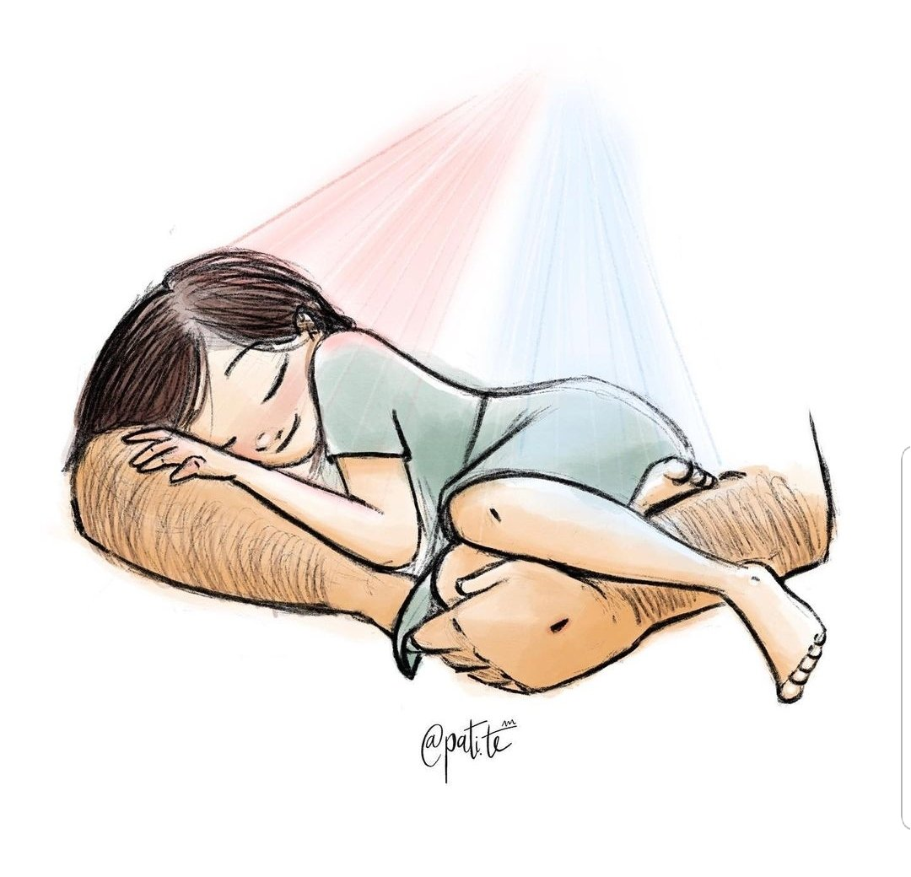
CORDERO DE DIOS
Cordero de Dios que quitas el pecado del mundo,
ten piedad de nosotros, ten piedad.
Cordero de Dios que quitas el pecado del mundo,
ten piedad de nosotros, ten piedad.
Cordero de Dios que quitas el pecado del mundo,
danos la paz, danos la paz, danos la paz.

Slide 22
Éste es el Cordero de Dios que quita el pecado del mundo. Dichosos los invitados a la mesa del Señor.
Todos:
Señor, no soy digno de que entres en mi casa, pero una palabra tuya bastará para sanarme.

Slide 23
CONMEMORACIÓN DE
TODOS LOS FIELES DIFUNTOS

Slide 24
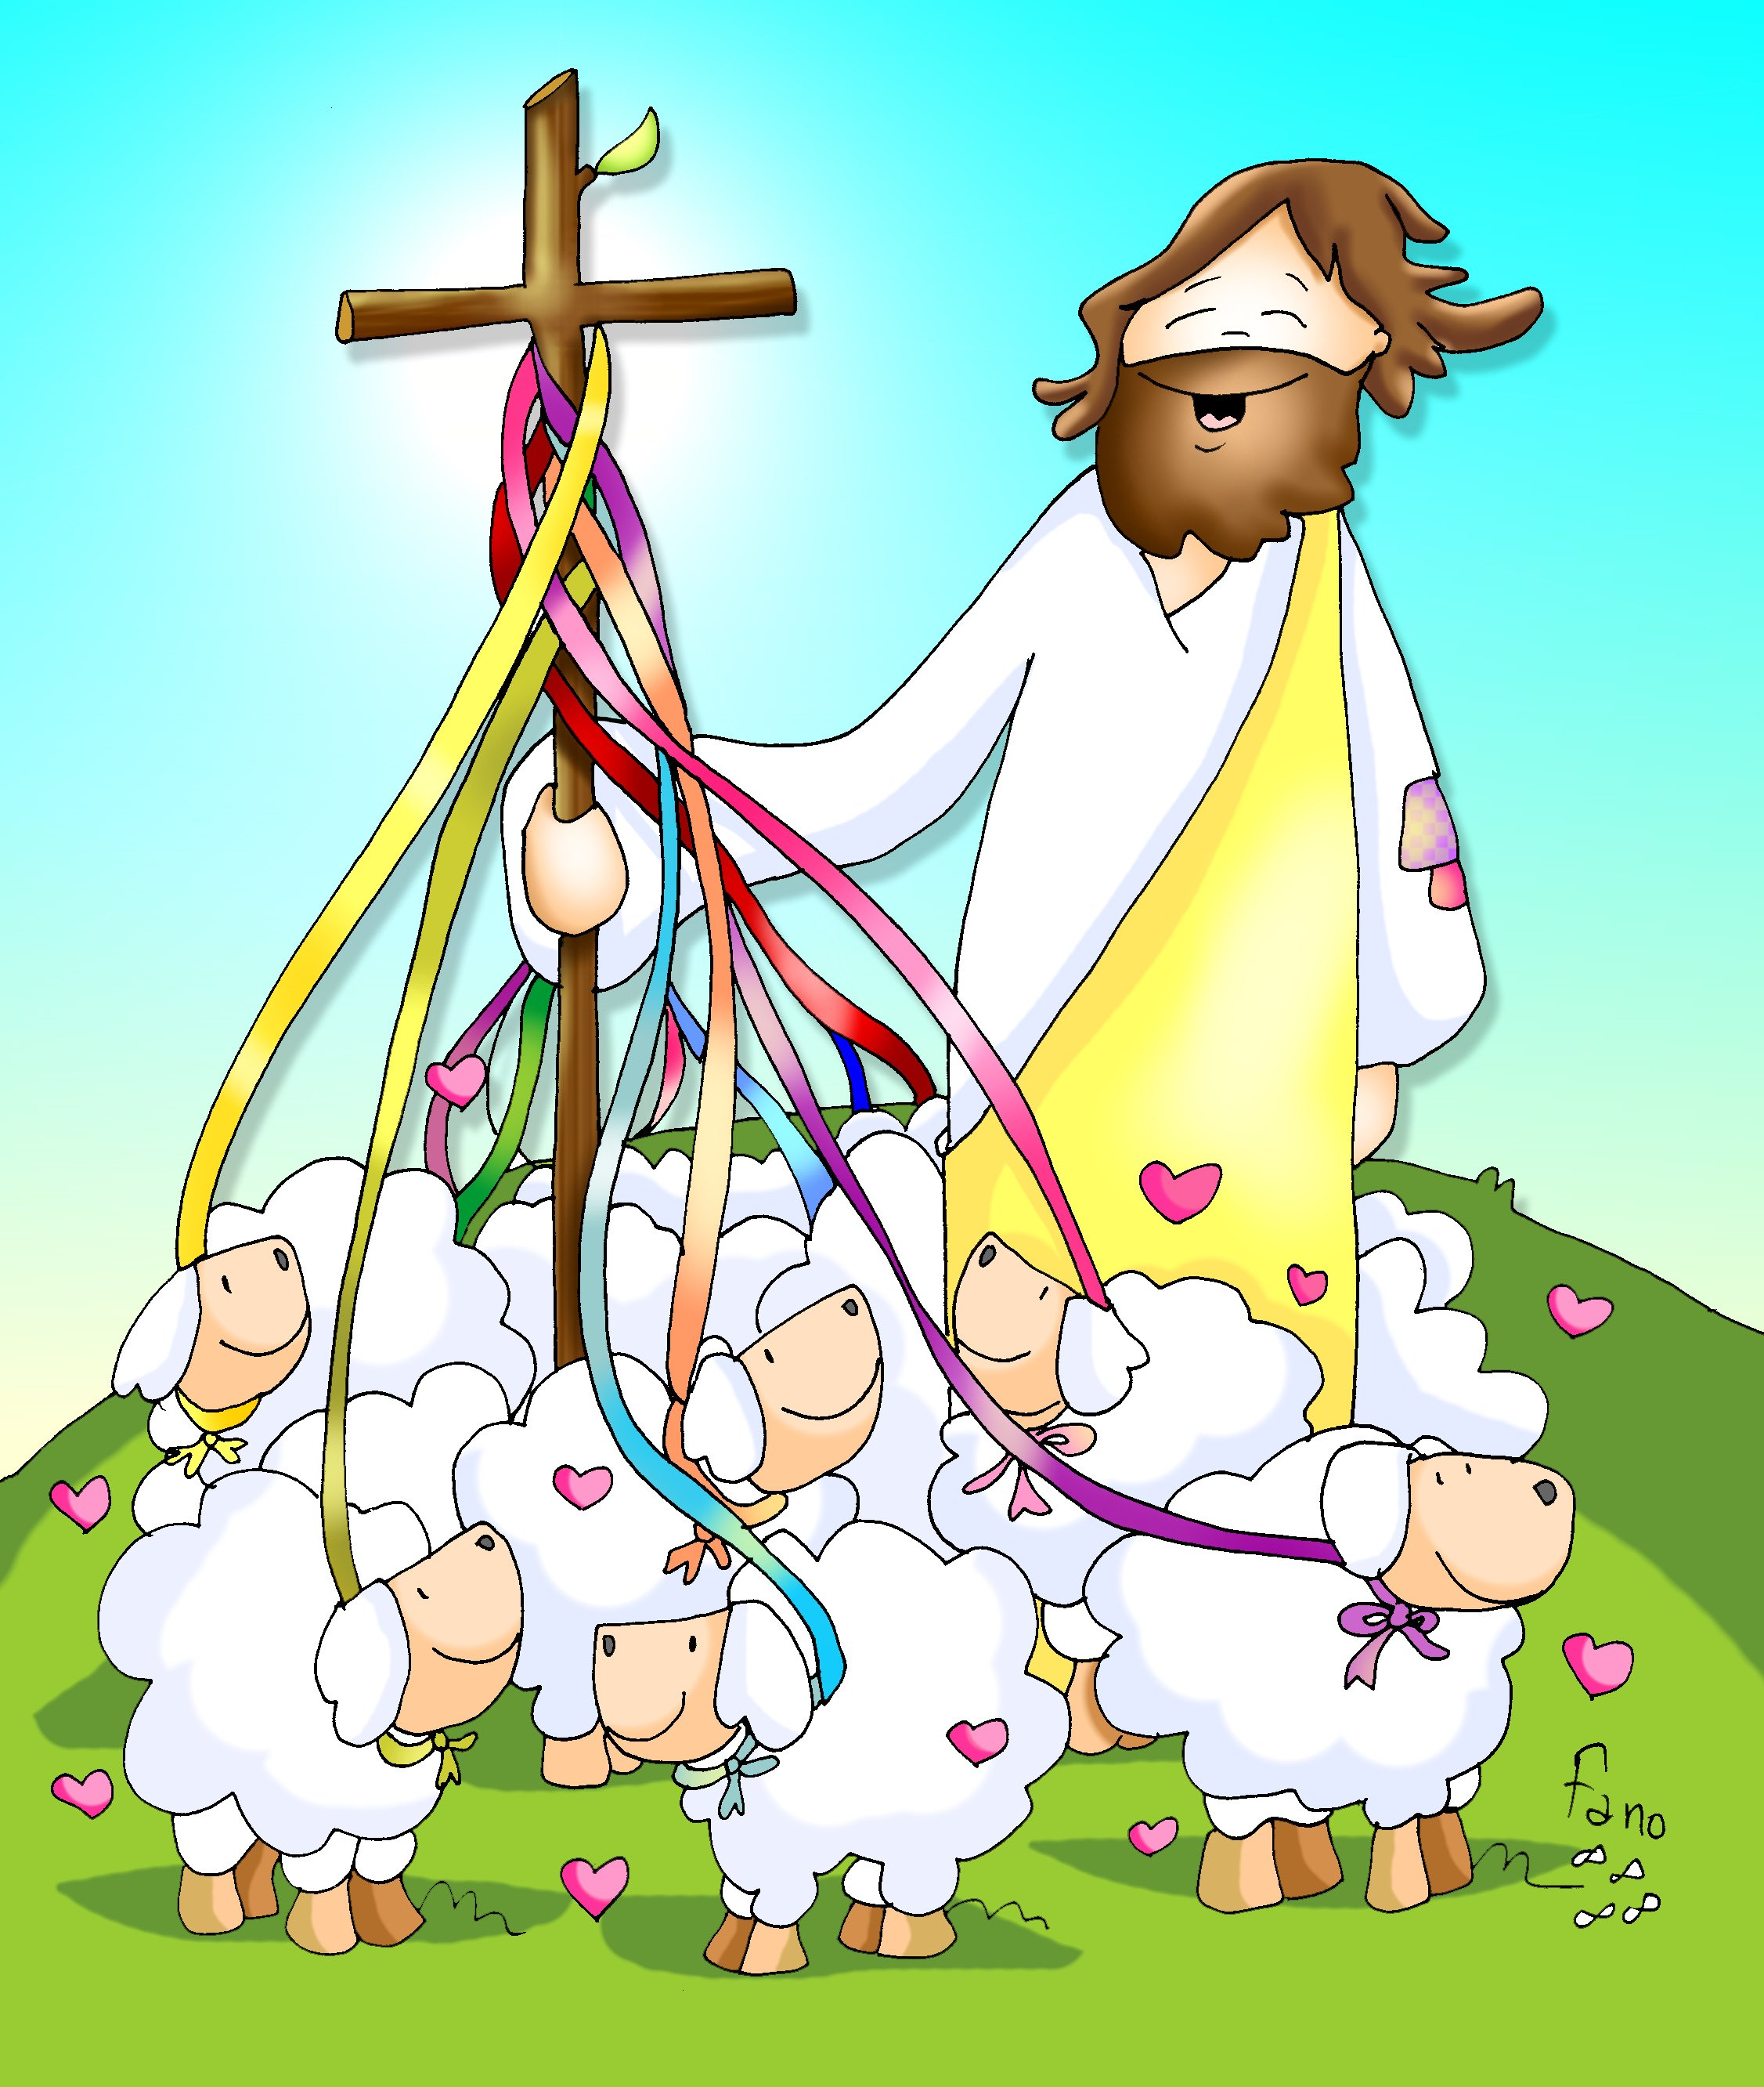
EL SEÑOR ES MI PASTOR
El Señor es mi pastor, nada me falta,
el Señor es mi pastor. (bis)
En praderas reposa mi alma,
en su agua descansa mi sed.
El me guía por senderos justos
por amor, por amor de su nombre.
Aunque pase por valles oscuros
ningún mal, ningún mal temeré
porque sé que el Señor va conmigo
su cayado sostiene mi fe.
1/3

Slide 25
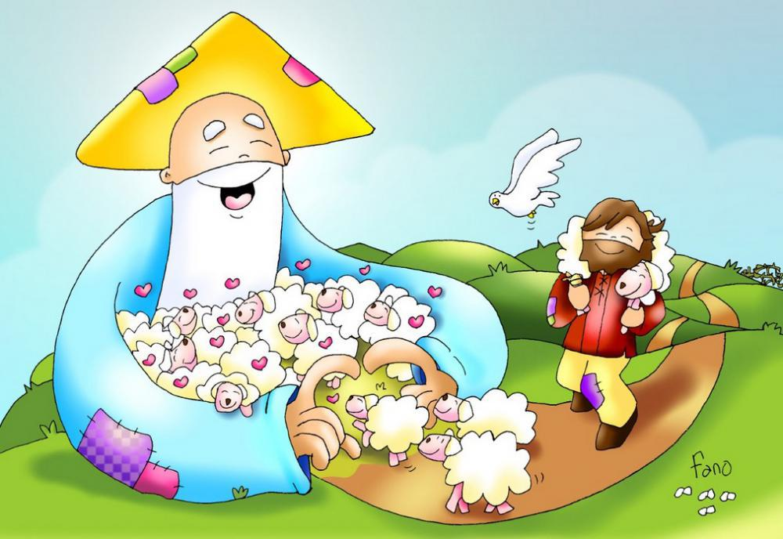
El Señor es mi pastor, nada me falta,
el Señor es mi pastor. (bis)
Tú preparas por mí una mesa
frente a aquellos que buscan mi mal.
Con aceite me ungiste, Señor
y mi copa rebosa de Ti.
Gloria a Dios, padre omnipotente
y a su hijo Jesús, el Señor,
y al Espíritu que habita el mundo
por los siglos eternos. Amén.
2/3

Slide 26
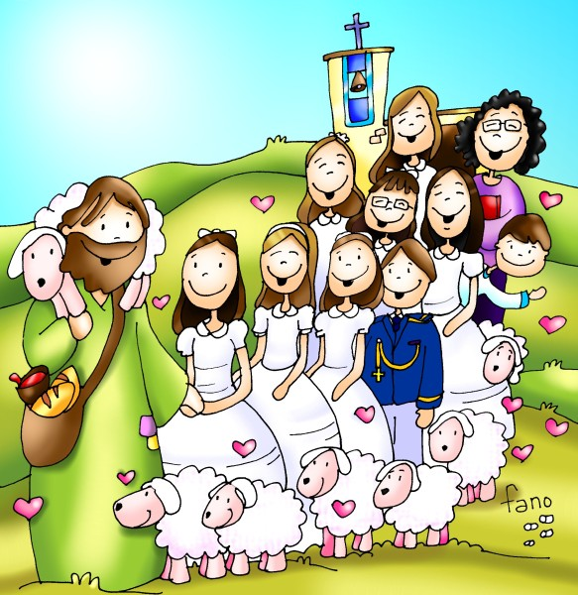

El Señor es mi pastor, nada me falta,
el Señor es mi pastor. (bis)
3/3

Slide 27


SOIS LA SAL
Sois la sal,
que puede dar sabor
a la vida.
Sois la luz,
que tiene que alumbrar,
llevar a Dios.

Slide 28

Acción de Gracias
Acción de Gracias

Slide 29
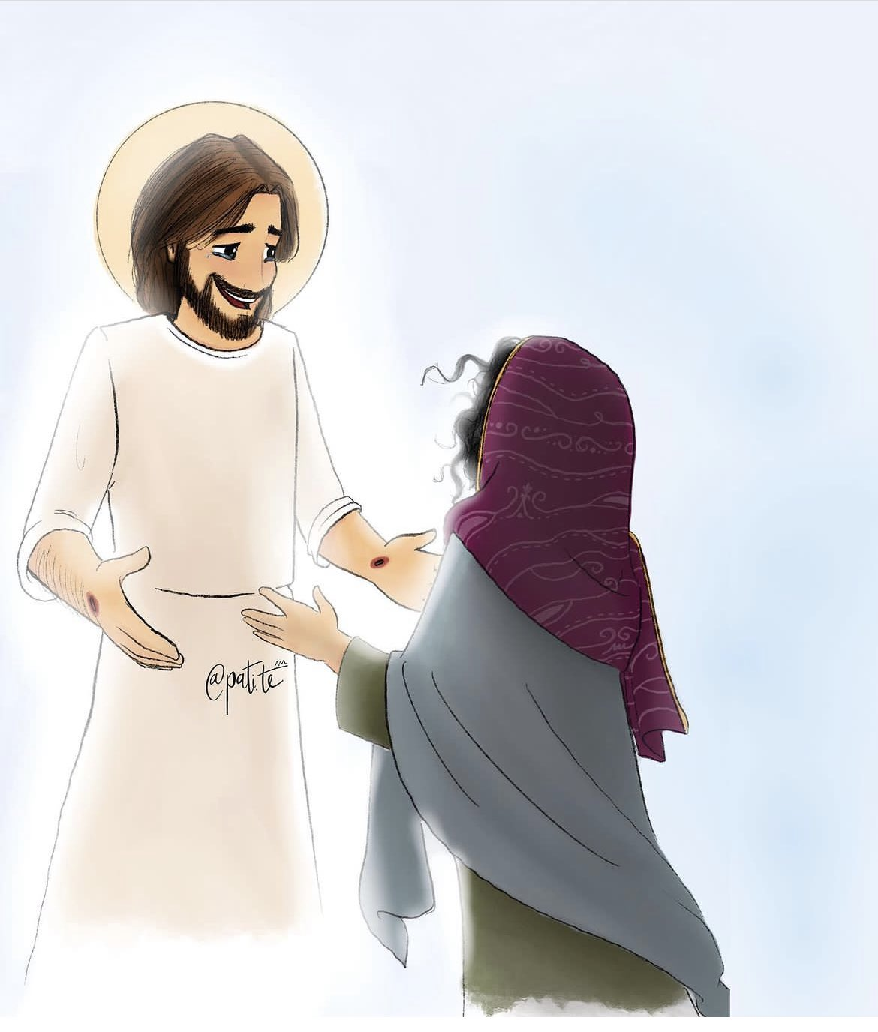
NADIE TE AMA COMO YO
¡Cuánto he esperado este momento!
¡Cuánto he esperado que estuvieras así!
¡Cuánto he esperado que me hablaras!
¡Cuánto he esperado que vinieras a Mí!
Yo sé bien lo que has vivido; yo sé bien
porqué has llorado; yo sé bien lo que
has sufrido, pues de tu lado no me he ido.
1/2

Slide 30
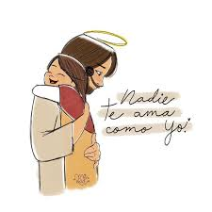
Pues nadie te ama como yo;
pues nadie te ama como yo;
mira a la cruz: esa es mi más grande prueba.
Nadie te ama como yo.
Pues nadie te ama como yo;
pues nadie te ama como yo;
mira a la cruz: fue por ti; fue porque te amo.
Nadie te ama como yo.
2/3

Slide 31
Yo sé bien lo que me dices, aunque a veces no me hablas;
yo sé bien lo que en ti sientes, aunque nunca lo compartas.
Yo a tu lado he caminado, junto a ti yo siempre he ido;
aún a veces te he cargado. Yo he sido tu mejor amigo.
Pues nadie te ama como yo; pues nadie te ama como yo;
mira a la cruz: esa es mi más grande prueba.
Nadie te ama como yo.
Pues nadie te ama como yo; pues nadie te ama como yo;
mira a la cruz: fue por ti; fue porque te amo.
Nadie te ama como yo.
3/3

Slide 32


¡FELIZ DÍA DEL SEÑOR!
¡COMPÁRTELO CON LOS DEMÁS!

